Slide 1
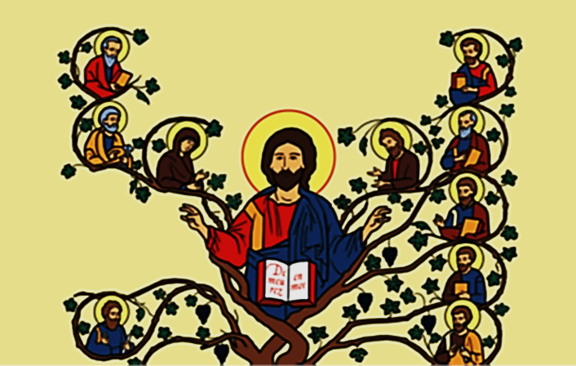
5ème Dimanche
de Paques
27 et 28 Avril 2024
« Moi, je suis la vigne, et vous, les sarments.
Celui qui demeure en moi et en qui je demeure, celui-là porte beaucoup de fruit » Jean 15,5
Messe préparée par les équipes
« jeunes mariés »

Slide 2
Rendons gloire à Dieu,
soyons dans la joie,
A Jésus gloire et puissance. Dieu le Seigneur, maître de tout,
Règne dans sa majesté.
Alléluia! Le Seigneur règne,
Alléluia! il est vainqueur. Alléluia! Le Seigneur règne,
Chante Alléluia! Amen!

Slide 3
Le temps est venu de célébrer
dans la joie et l’allégresse. Venez donc tous pour le banquet,
pour les noces de l’Agneau.
Alléluia! Le Seigneur règne,
Alléluia! il est vainqueur. Alléluia! Le Seigneur règne,
Chante Alléluia! Amen!

Slide 4
Vous tous qui êtes appelés
par le Seigneur, Roi de gloire. Adorez Dieu dans l’unité,
pour les siècles. Amen !
Alléluia! Le Seigneur règne,
Alléluia! il est vainqueur. Alléluia! Le Seigneur règne,
Chante Alléluia! Amen!

Slide 6
Gloria Saint Jean Gloria, gloria, in excelsis Deo (bis)
Et paix sur la terre aux hommes qu’Il aime. Nous Te louons, nous Te bénissons,
nous T’adorons, Nous Te glorifions, nous Te rendons grâce, Pour ton immense gloire, Seigneur Dieu, Roi du ciel,
Dieu le Père tout-puissant.

Slide 7
Seigneur, Fils unique, Jésus Christ, Seigneur Dieu, Agneau de Dieu,
le Fils du Père ; Toi qui enlèves les péchés du monde, prends pitié de nous ; Toi qui enlèves les péchés du monde, reçois notre prière ; Toi qui es assis à la droite du Père,
prends pitié de nous.

Slide 8
Car Toi seul es saint,
Toi seul es Seigneur, Toi seul es le Très-Haut :
Jésus Christ, avec le Saint-Esprit Dans la gloire de Dieu le Père. Amen.

Slide 10
Psaume 21
Tu seras ma louange,
Seigneur,
dans la grande assemblée.

Slide 12
Prière universelle
La voix de tes enfants,
Seigneur,
résonne sur la terre,
Vers Toi comme un encens,
Seigneur,
s’élèvent nos prières

Slide 13
Aimer c’est tout donner,
aimer c’est tout donner, Aimer c’est tout donner
et se donner soi-même
Quand je parlerais les langues des hommes
et des anges, Si je n’ai pas l’Amour, je suis comme l’airain qui sonne
Ou la cymbale qui retentit.

Slide 14
Aimer c’est tout donner,
aimer c’est tout donner, Aimer c’est tout donner
et se donner soi-même
Si je prophétisais et connaissais tous les mystères, Si j’avais la foi à transporter les montagnes Sans l’amour je ne suis rien.

Slide 15
Aimer c’est tout donner,
aimer c’est tout donner, Aimer c’est tout donner
et se donner soi-même

Slide 17
Sanctus, Sanctus, Sanctus Dominus Deus Sabaoth, Sanctus, Sanctus, Sanctus Deus Sabaoth,
Pleni sunt caeli et terra gloria tua. Hosanna, hosanna,hosanna in excelsis. (2x)
Benedictus qui venit in nomine Domini Hosanna, hosanna, hosanna in excelsis. (2x)

Slide 19
Proclamons le mystère de la foi
Gloire à toi qui étais mort,
Gloire à toi qui es vivant,
Notre Sauveur et notre Dieu,
Viens, Seigneur Jésus !

Slide 21
Agnus Dei qui tollis peccata mundi Miserere nobis
Agnus Dei qui tollis peccata mundi Miserere nobis
Agnus Dei qui tollis peccata mundi Dona nobis pacem

Slide 23
Voici le Fils aimé du Père, Don de Dieu pour sauver le monde. Devant nous il est là, il se fait proche, Jésus, l’Agneau de Dieu
Recevez le Christ doux et humble, Dieu caché en cette hostie. Bienheureux disciples du Seigneur, Reposez sur son coeur,
apprenez tout de lui.

Slide 24
Jésus, jusqu’au bout tu nous aimes, Tu prends la condition d’esclave. Roi des rois, tu t’abaisses jusqu’à terre Pour nous laver les pieds.
Recevez le Christ doux et humble, Dieu caché en cette hostie. Bienheureux disciples du Seigneur, Reposez sur son coeur,
apprenez tout de lui.

Slide 25
Seigneur, comme est grand ce mystère, Maître comment te laisser faire ? En mon corps, en mon âme pécheresse, Tu viens pour demeurer.
Recevez le Christ doux et humble, Dieu caché en cette hostie. Bienheureux disciples du Seigneur, Reposez sur son coeur,
apprenez tout de lui.

Slide 26
Je crois, mon Dieu, en toi j’espère. Lave mes pieds et tout mon être : De ton coeur, fais jaillir en moi la source, L’eau vive de l’Esprit.
Recevez le Christ doux et humble, Dieu caché en cette hostie. Bienheureux disciples du Seigneur, Reposez sur son coeur,
apprenez tout de lui.

Slide 27
Seigneur, tu m’appelles à te suivre. Viens au secours de ma faiblesse. En mon coeur, viens, établis ta demeure, Que brûle ton Amour.
Recevez le Christ doux et humble, Dieu caché en cette hostie. Bienheureux disciples du Seigneur, Reposez sur son coeur,
apprenez tout de lui.

Slide 29
Les équipes « jeunes mariés » de la paroisse sont constituées de trois-quatre couples qui se réunissent, pour échanger et porter un regard chrétien sur des sujets d’actualité ou de réflexion de fond... et surtout mieux se connaître, créer des relations d’amitié pour partager les joies et se soutenir dans les difficultés.
jeunescouples@paroisse-colombes.com

Slide 32
Allez par toute la terre, Annoncer l’Evangile aux nations ! Allez par toute la terre, Alléluia !
Chantez au Seigneur un chant nouveau, Chantez au Seigneur terre entière, Chantez au Seigneur et bénissez son nom !

Slide 33
Allez par toute la terre, Annoncer l’Evangile aux nations ! Allez par toute la terre, Alléluia !
Rendez au Seigneur, familles des peuples, Rendez au Seigneur la gloire et la puissance, Rendez au Seigneur la gloire de son nom !

Slide 34
Allez par toute la terre, Annoncer l’Evangile aux nations ! Allez par toute la terre, Alléluia !

Slide 35
Rendez-vous
à la kermesse paroissiale,
ce dimanche !

